Slide 1
당뇨병 위험 분류 예측
Predicting Diabetes Risk Classification Project
데이터사이언스
20241215
김가민

Slide 2
목차 contents
초기 데이터 탐색
2. 데이터 이해하기
3. 피처 상호작용과 중요도 분석
4. 모델 성능 개선
5. 비결측치 그룹 최적화
6. 결측치 그룹 최적화

Slide 3
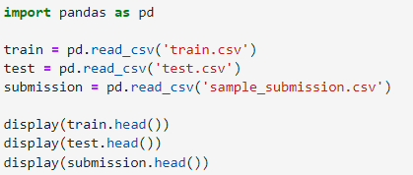
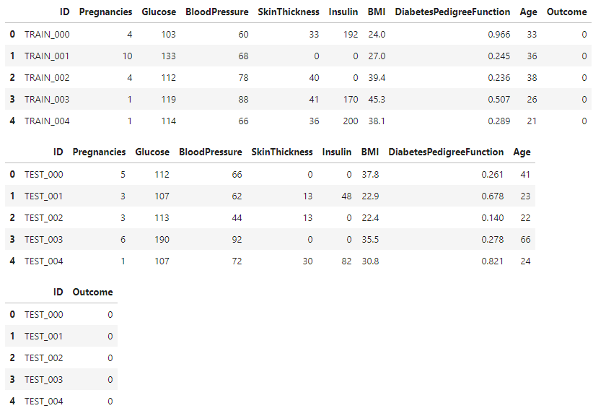
초기 데이터 탐색
데이터 불러오기
-train
-test

Slide 4
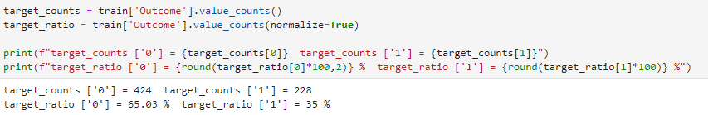
초기 데이터 탐색
클래스 불균형 有 → 문제가 될 수 있음

Slide 5
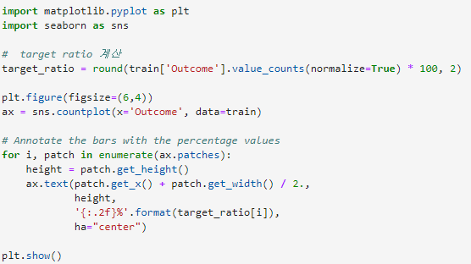
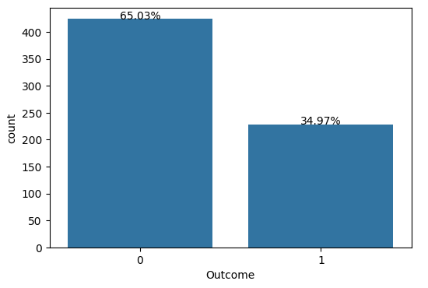
데이터 이해하기
클래스별 빈도수 및 시각화
0 : 당뇨병이 아님 > 1 : 당뇨병임
‘불균형 데이터셋’임을 알 수 있음

Slide 6
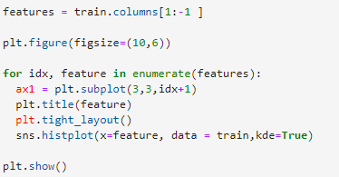
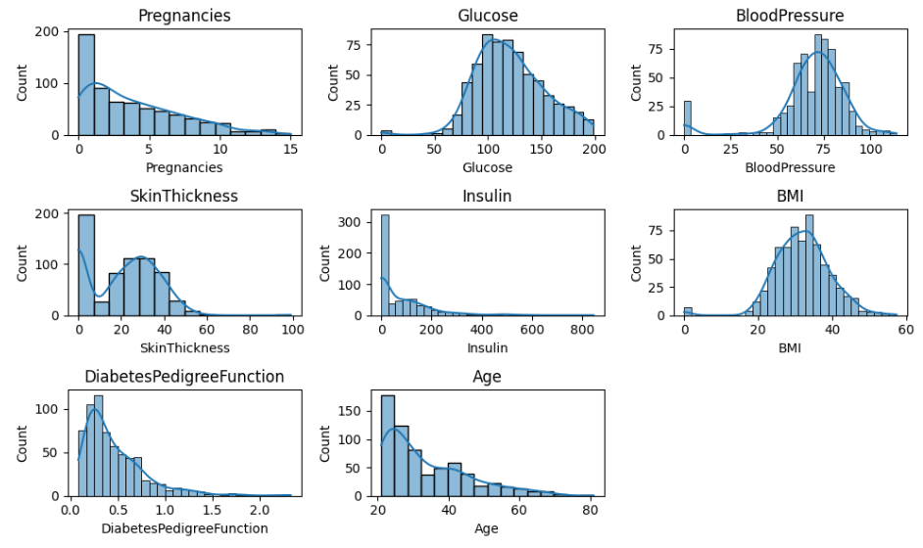
데이터 이해하기
feature 변수 분포
‘Glucose’, ‘BloodPressure’, ‘SkinThickness’, ‘Insulin’, ‘BMI’ 등
분포에서 벗어난 첫 번째 막대

Slide 7
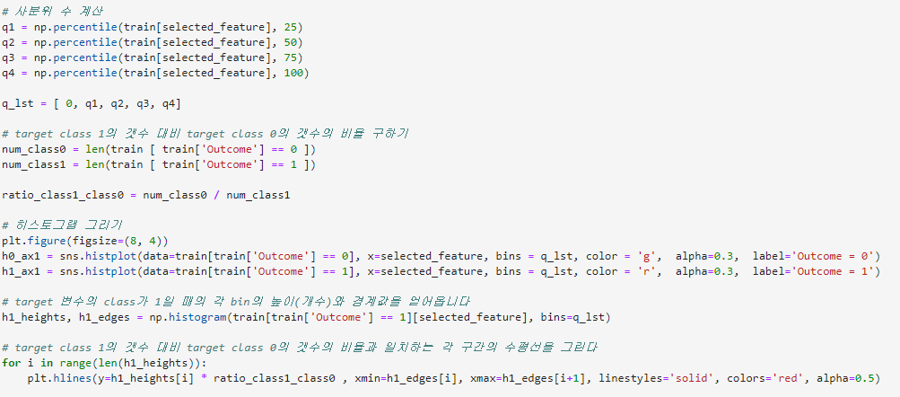
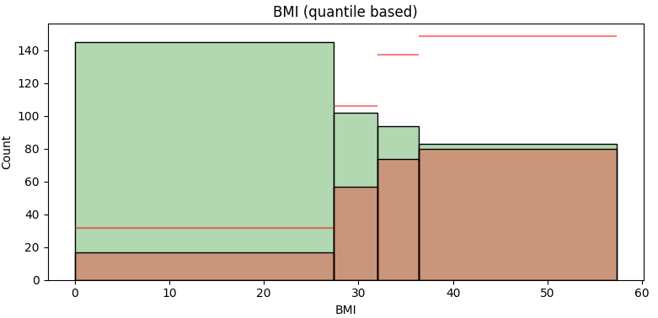
데이터 이해하기
*빨간색 수평선*
class 0 대비 1의 평균 비율을 나타내는 참조선
수평선보다 위
class 0의 비율이 평균보다 높음
수평선보다 아래
class 0의 비율이 평균보다 낮음

Slide 8
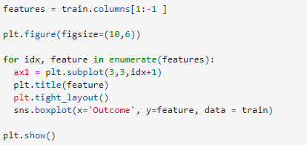
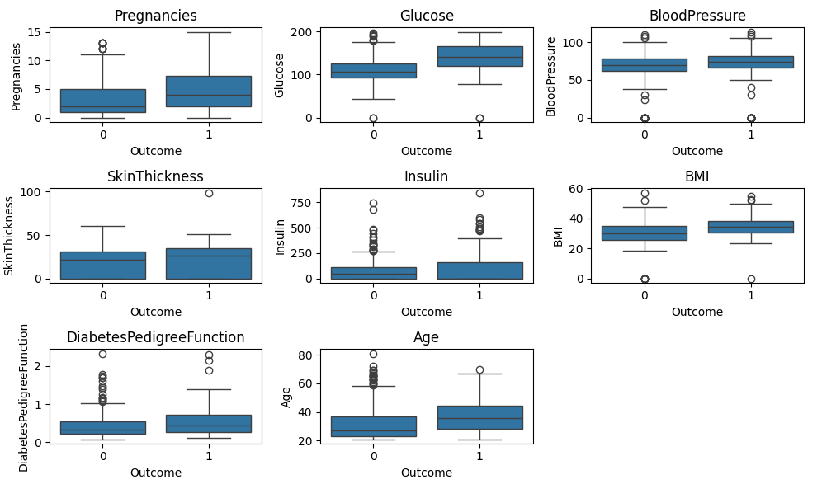
데이터 이해하기
분포 및 이상치 탐색
하한선에서 벗어난 이상치
→결측치를 나타내거나
측정 오류로 인해 발생할 수 있음

Slide 9
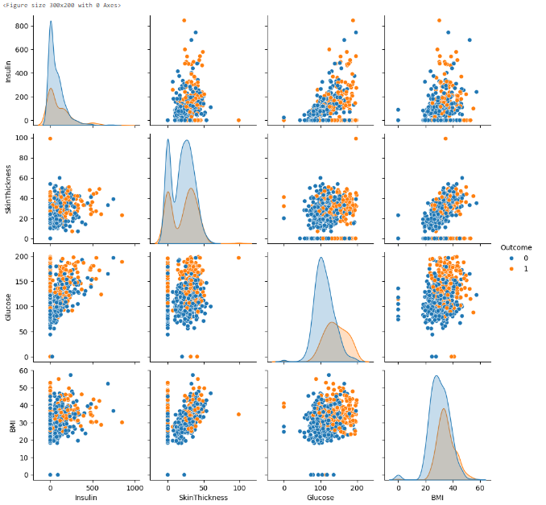
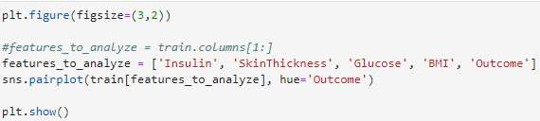
데이터 이해하기
feature 변수쌍과 target 연관관계 시각화
Pairplot 관찰
-선형 관계
-분리 가능성 및 조합된 범주형 피처 생성
-이상치 및 기타 패턴
-class별 분포

Slide 10
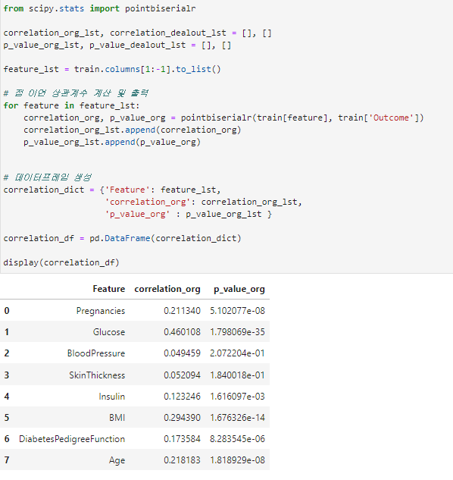
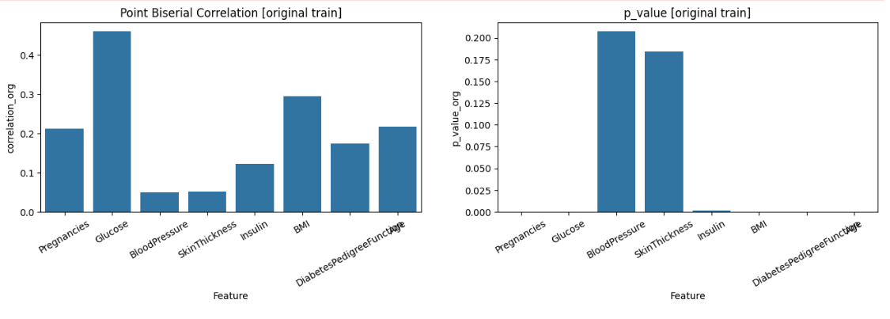
피처 상호작용과 중요도 분석
점 이연 상관계수를 통해
각 특성과 당뇨병 여부 사이의 상관 관계 파악

Slide 11
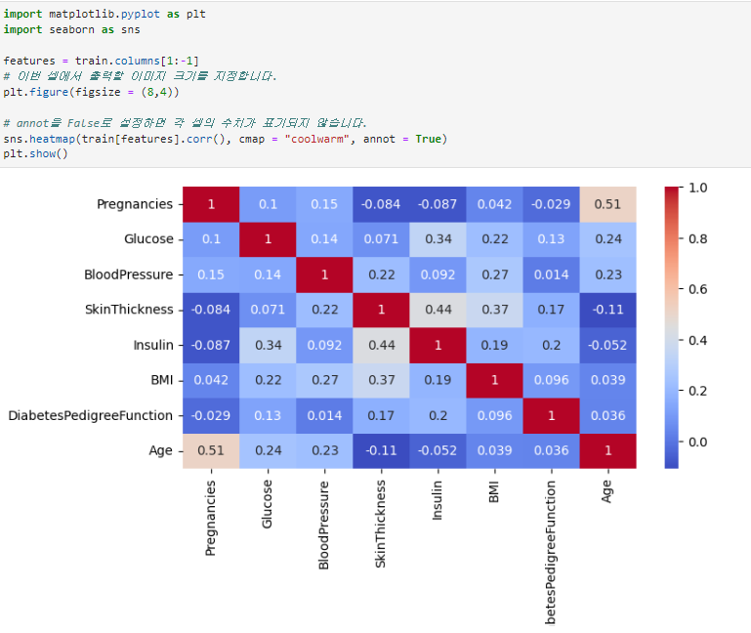
피처 상호작용과 중요도 분석
Feature 간 상관 관계 – heatmap
상관 계수가
1에 가까울수록 강한 양의 상관관계
-1에 가까울수록 강한 음의 상관관계

Slide 12
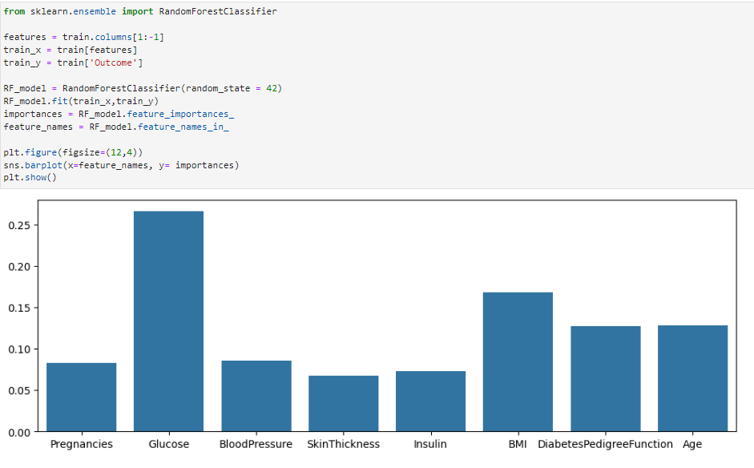
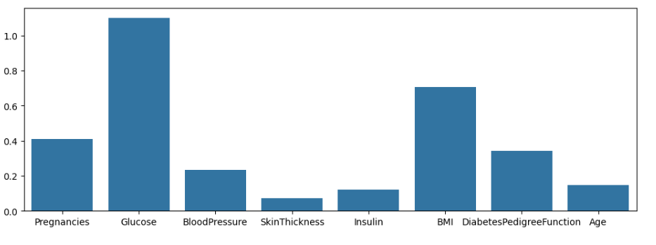
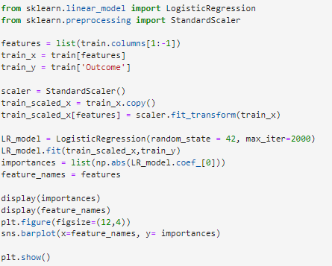
피처 상호작용과 중요도 분석
중요도 분석
Random Forest
Logistic
Regression

Slide 13
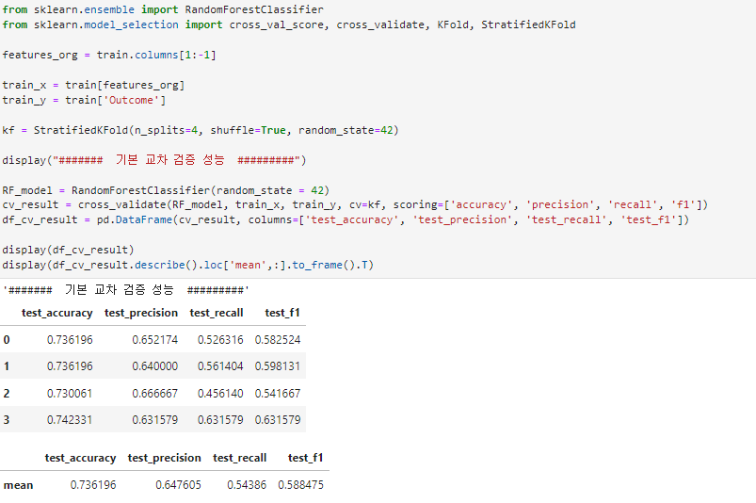
모델 성능 개선
Stratified K-Fold 교차 검증
평균 정확도 약 73.62%
평균 정밀도 약 64.76%
평균 재현율 약 54.39%
평균 F1 점수 약 58.85%

Slide 14
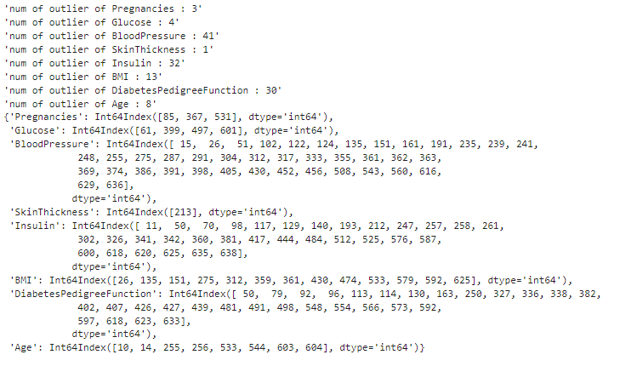
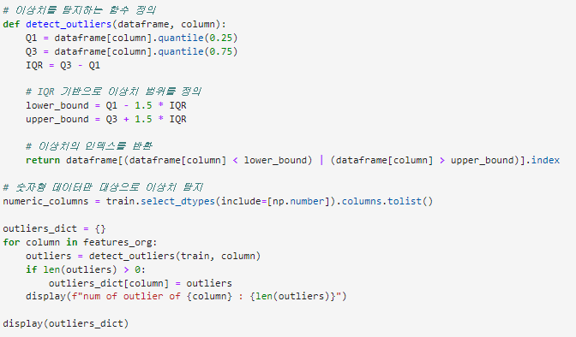
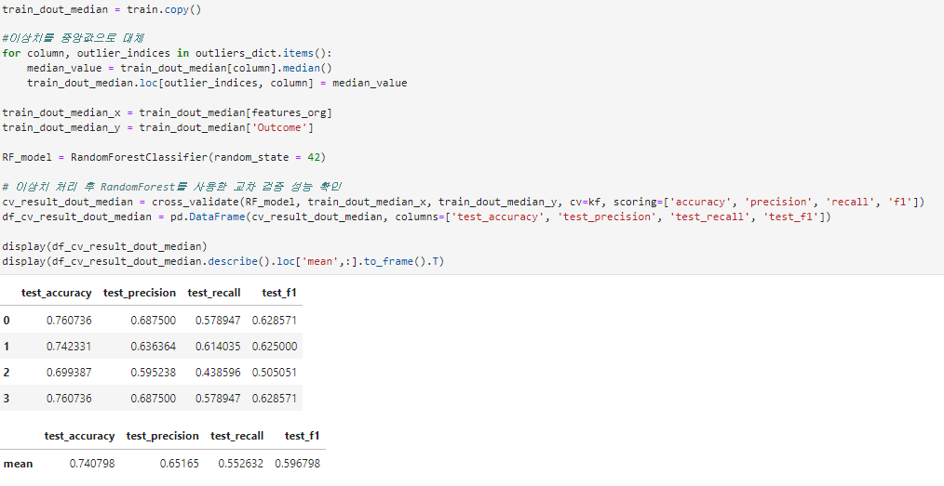
모델 성능 개선 - IQR
이상치 개수
이상치 → 중앙값 대체
향상
후
개선 전

Slide 15
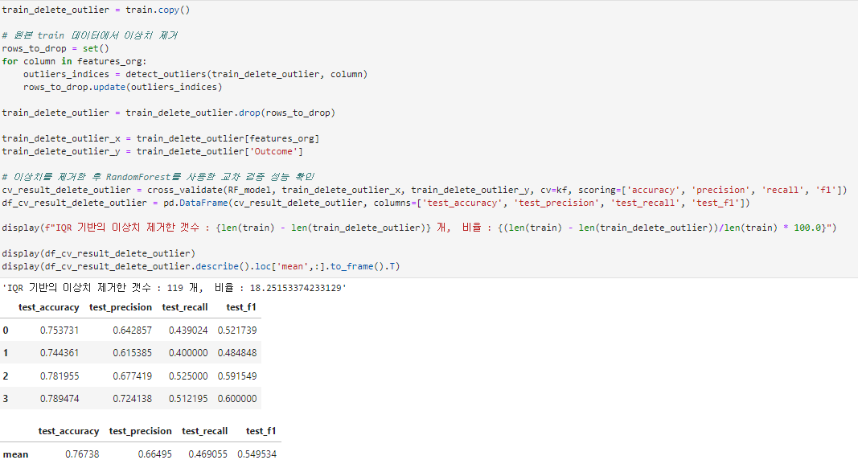
모델 성능 개선 - IQR
이상치 제거
향상
중앙값 대체

Slide 16
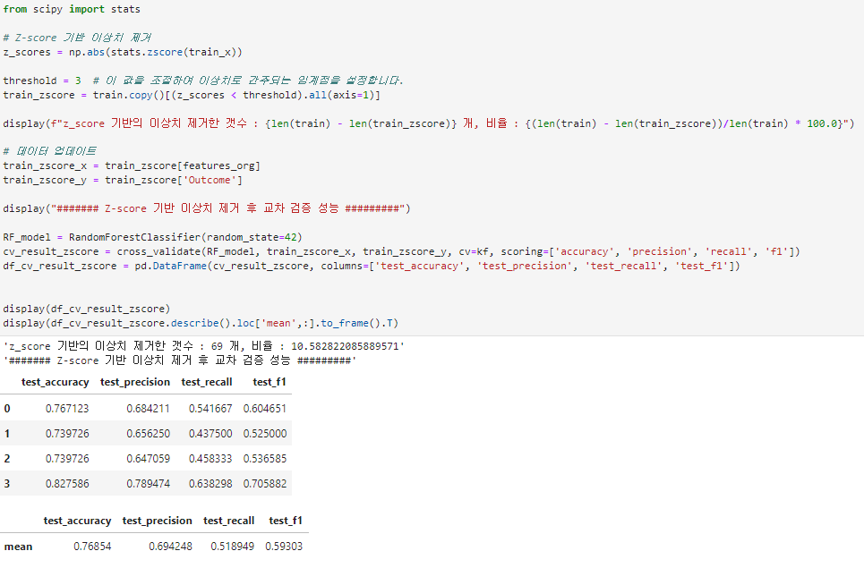
모델 성능 개선 – Z-score
IQR 보다 효과적
향상
*Z-score: 데이터 포인트가 평균에서 몇 표준편차만큼 떨어져 있는지를 나타내는 값

Slide 17
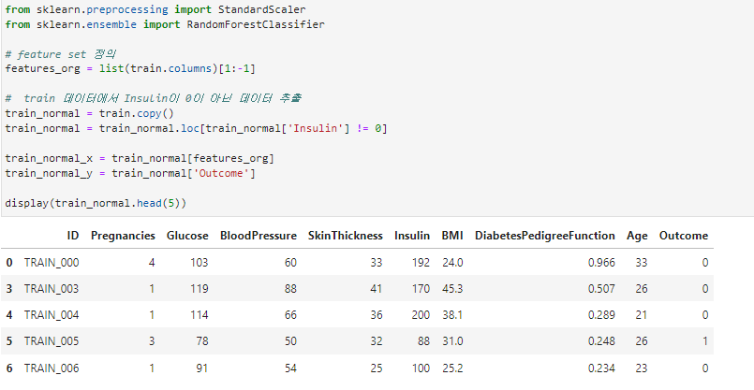
비결측치 그룹 최적화
인슐린 결측치 없는 정상 데이터 추출

Slide 18
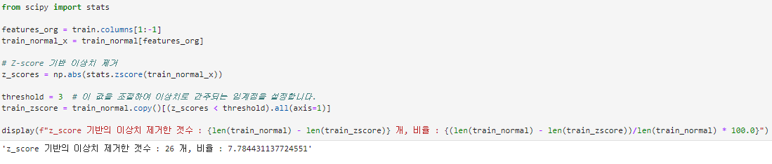
비결측치 그룹 최적화
z_score 기반의 이상치 제거

Slide 19
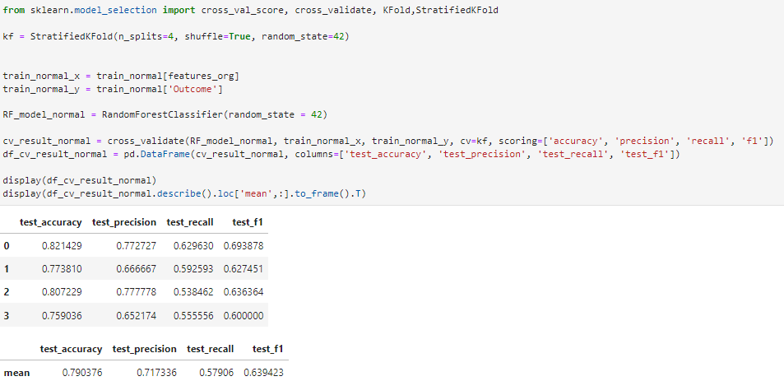
비결측치 그룹 최적화
교차 검증 성능 확인
모델의 성능 파악 가능

Slide 20
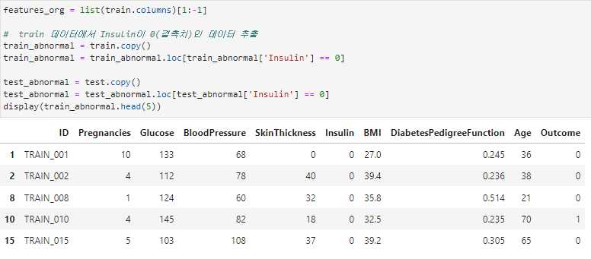
결측치 그룹 최적화
인슐린 특성이 0인 값을 결측치로 간주하고 해당 행 분리

Slide 21
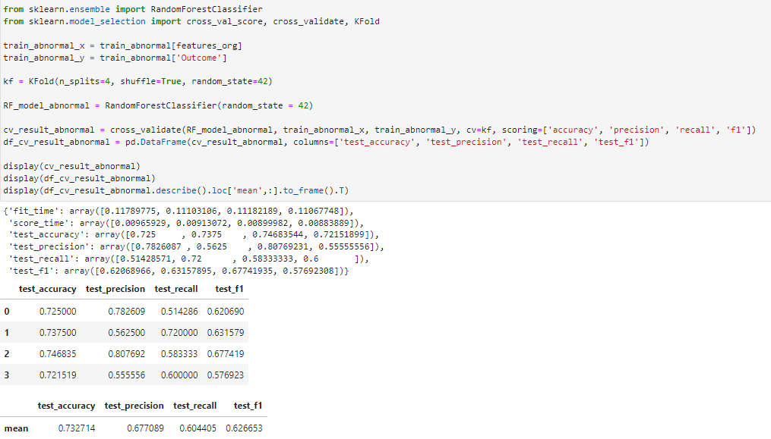
결측치 그룹 최적화
교차 검증 성능 확인
정확도 낮음
IQR – 이상치 제거

Slide 22
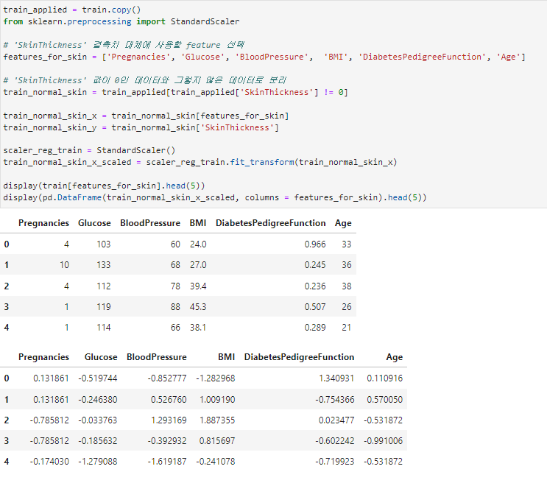
결측치 그룹 최적화
‘SkinThickness’ 결측치 처리 위해
데이터 분석 및 준비
결측치가 아닌 데이터를 사용하여
예측하는 모델 학습

Slide 23
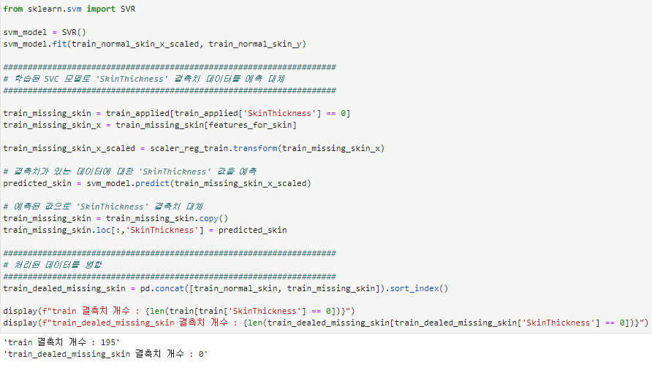
결측치 그룹 최적화
결측치가 아닌 데이터 사용하여 SVR 모델 학습
결측치 있는 행 예측
→ 결측치 대체

Slide 24
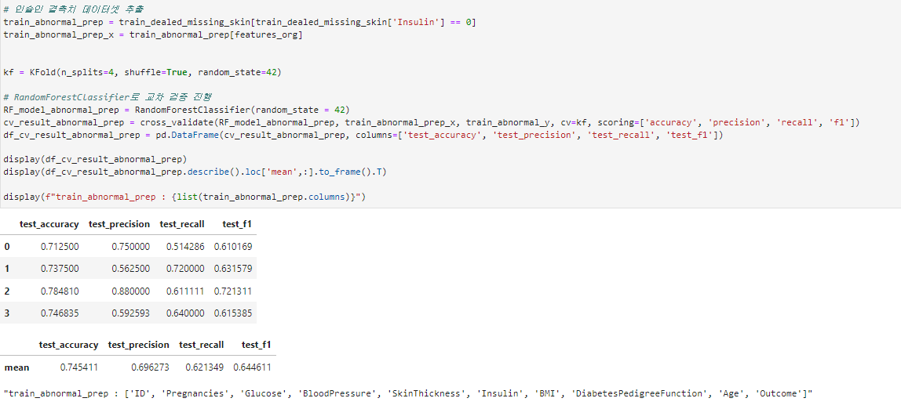
결측치 그룹 최적화
결측치 처리 후 교차 검증 성능 확인
향상
후 /
전

Slide 25
Thank you for watching
감사합니다

